Slide 1

শুভেচ্ছা

Slide 2



পরিচিতি
পাঠ পরিচিতি:
শ্রেণীঃ নবম
বিষয়ঃ পরিমিতি
অধ্যায়ঃ নবম
পাঠঃত্রিকোন্মিতিক অনুপাত
সময়ঃ 50 মিনিট।
মোঃ জয়নাল আবেদীন
সহকারি শিক্ষক
গঙ্গার হাট এম এ এস উচ্চ বিদ্যালয়
মোবাইলঃ ০১৭৫১০৩৮১৯১

Slide 3
শ্রেণিঃ নবম
বিষয়ঃ সাধারণ গণিত
সময়ঃ 50 মিনিট

Slide 4
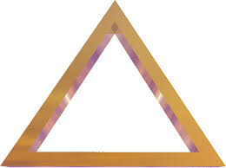
ছবি গুলোর সাথে পরিচিত হই
এই গুলো কিসের ছবি ?

Slide 5
আজকের পাঠ
‘ ত্রিকোনমিতিক অনুপাত

Slide 6

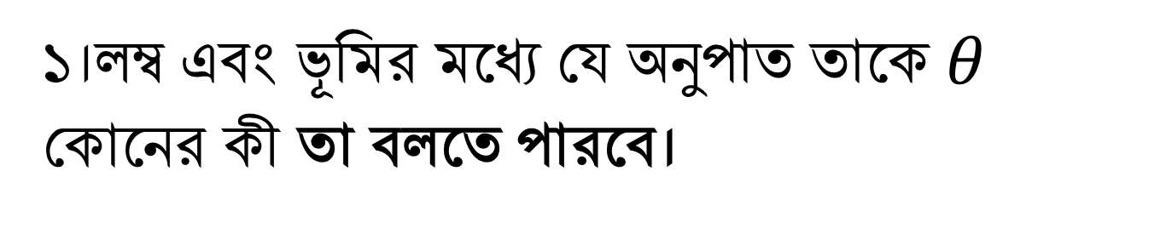
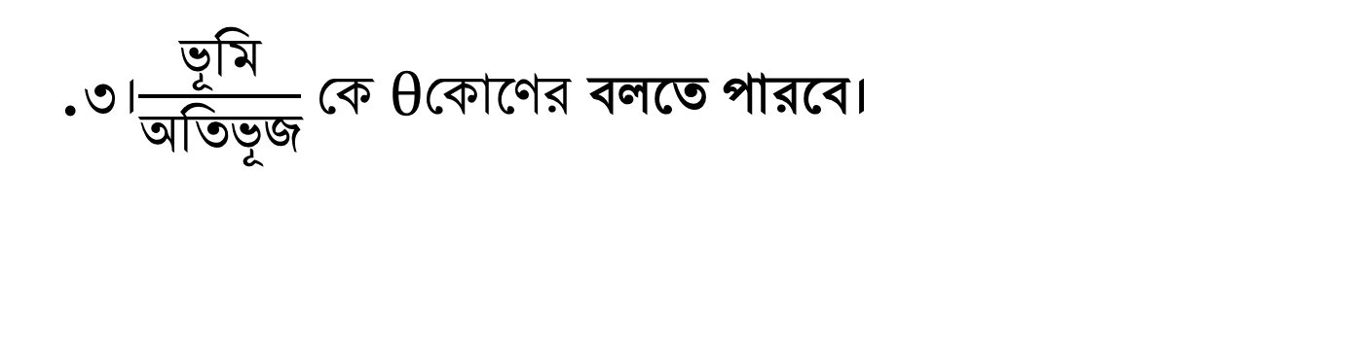
শিখনফল
১।লম্ব এবং ভূমির মধ্যে যে অনুপাত তাকে $θ$ কোনের কী তা বলতে পারবে।
$২।θ$কোণের tangent কে সংক্ষেপে কী বলতে পারবে।
.৩।$\frac{ভূমি}{অতিভূজ}$ কে $θ$কোণের বলতে পারবে।

Slide 7
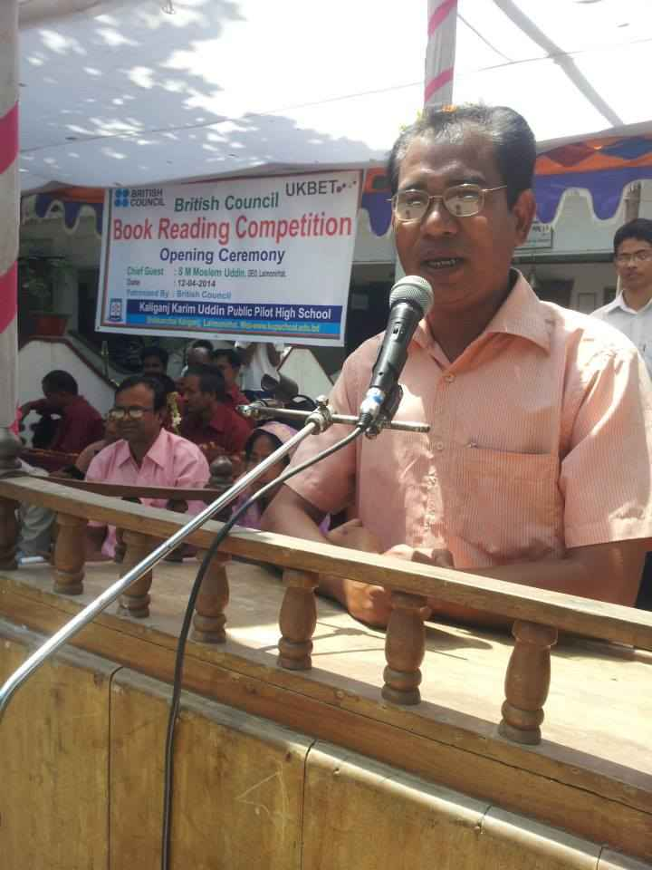
উপস্থাপন

Slide 8
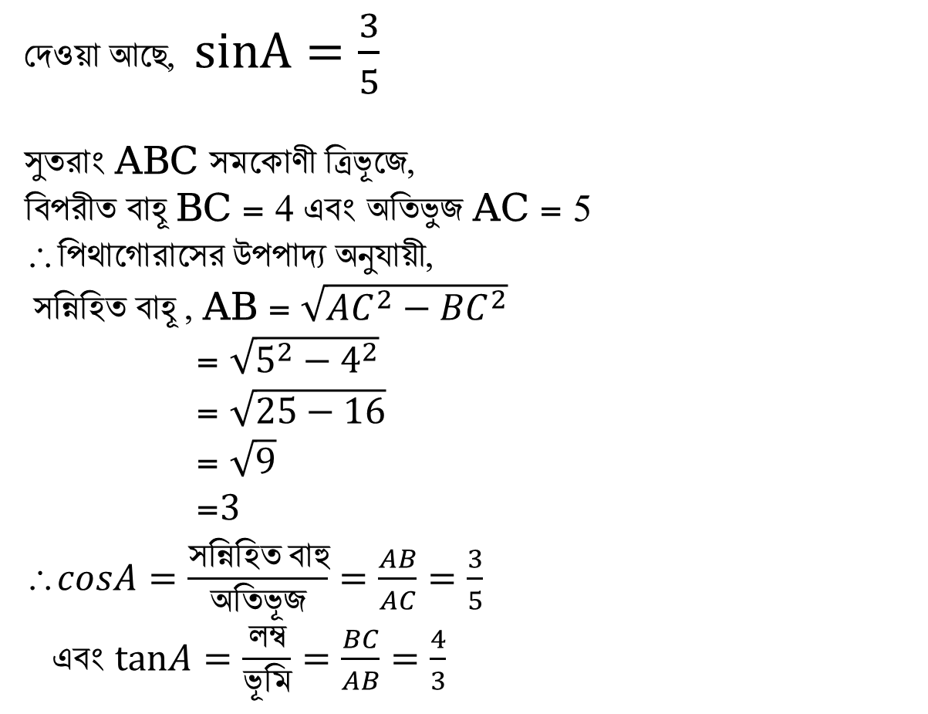
সমাধান কর
C
দেওয়া আছে, $sinA=\frac{3}{5}$
সুতরাং ABC সমকোণী ত্রিভূজে,
বিপরীত বাহূ BC = 4 এবং অতিভুজ AC = 5
∴পিথাগোরাসের উপপাদ্য অনুযায়ী,
সন্নিহিত বাহূ , AB = $\sqrt{{AC}^{2}−{BC}^{2}}$
= $\sqrt{5^{2}−4^{2}}$
= $\sqrt{25−16}$
= $\sqrt{9}$
=$3$
∴$cosA=\frac{সন্নিহিত বাহু}{অতিভূজ}=\frac{AB}{AC}=\frac{3}{5}$
এবং $tanA=\frac{লম্ব}{ভূমি}=\frac{BC}{AB}=\frac{4}{3}$
5
3
A
B

Slide 9

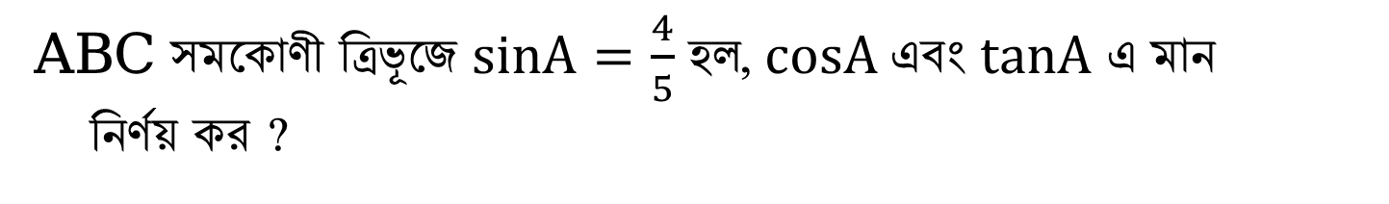
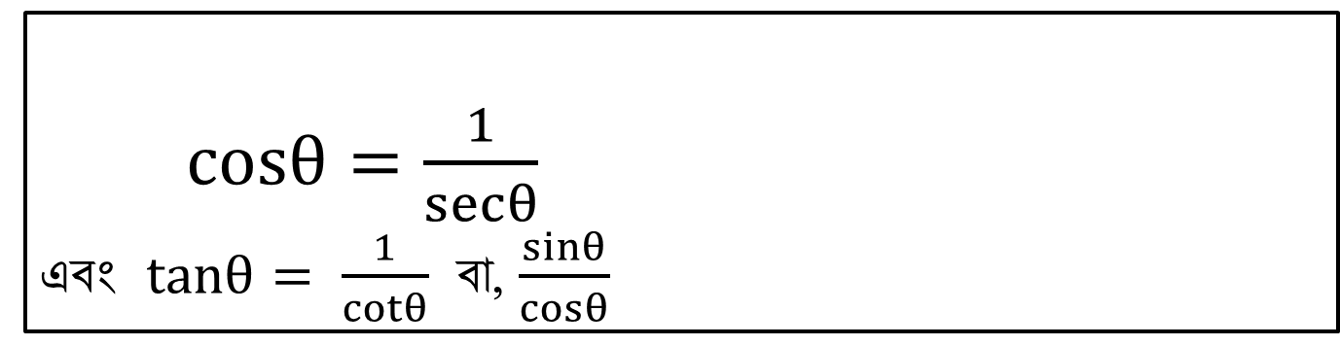
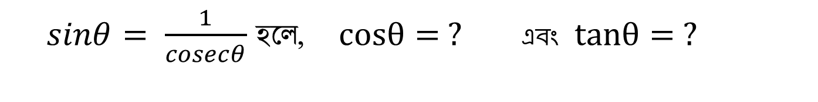
একক কাজ
$sinθ= \frac{1}{cosecθ}$ হলে, $cosθ= ? এবং tanθ= ?$
$cosθ=\frac{1}{secθ}$
এবং $tanθ= \frac{1}{cotθ}$ বা, $\frac{sinθ}{cosθ}$
ABC সমকোণী ত্রিভূজে $sinA=\frac{4}{5}$হল,$cosA এবং tanA$ এ মান
নির্ণয় কর ?

Slide 10


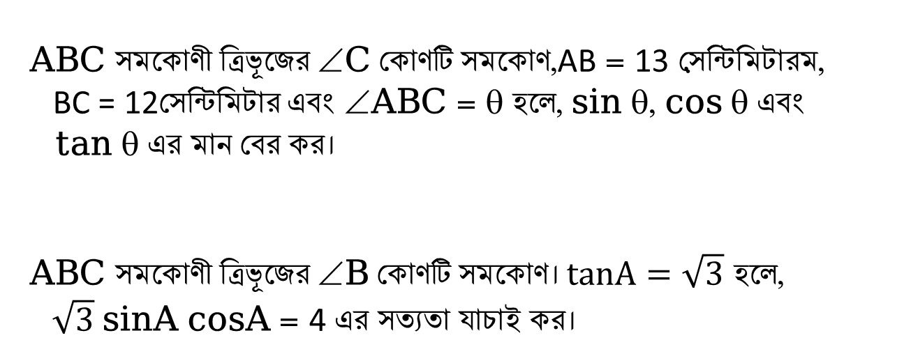
দলীয় কাজ
গ্রুপ-ক,খ,গ
ABC সমকোণী ত্রিভূজের ∠C কোণটি সমকোণ,AB = 13 সে়ন্টিমিটারম,
BC = 12সেন্টিমিটার এবং ∠ABC = θ হলে, sin θ, cos θ এবং
tan θ এর মান বের কর।
ABC সমকোণী ত্রিভূজের ∠B কোণটি সমকোণ। $tanA=\sqrt{3}$ হলে,
$\sqrt{3}$ sinA cosA = 4 এর সত্যতা যাচাই কর।
গ্রুপ-ঘ, ঙ,চ

Slide 11
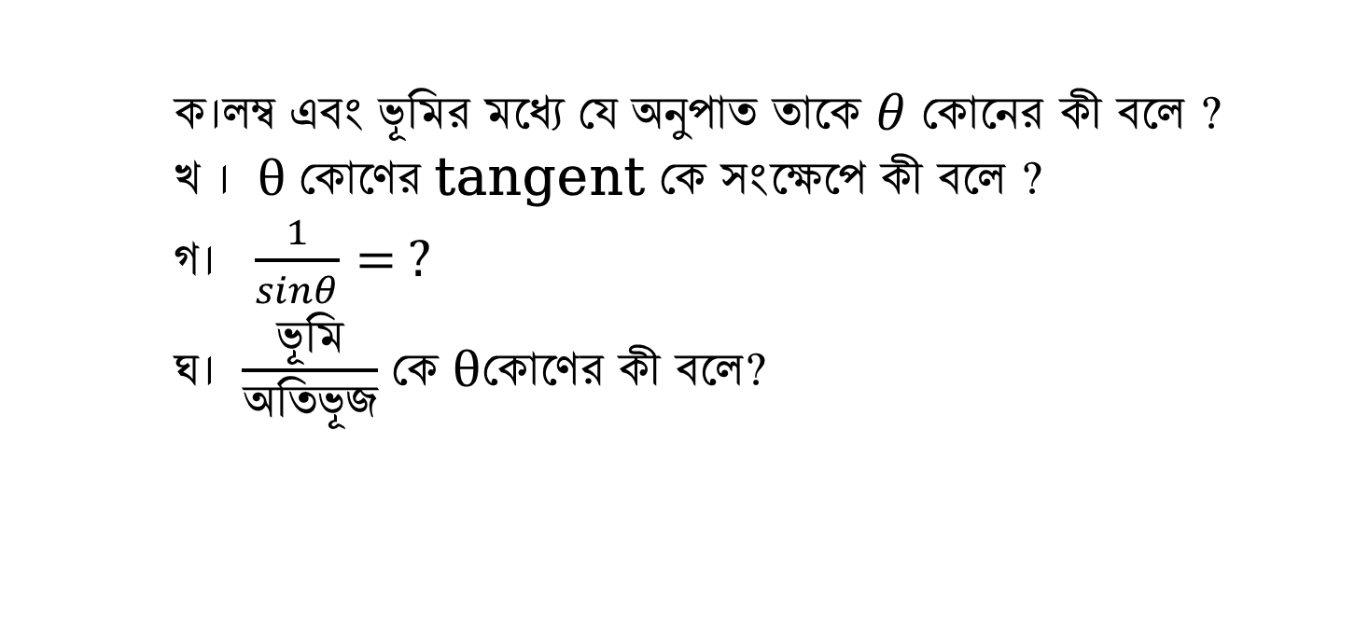
মূল্যায়ন
ক।লম্ব এবং ভূমির মধ্যে যে অনুপাত তাকে $θ$ কোনের কী বলে ?
খ । $θ$কোণের tangent কে সংক্ষেপে কী বলে ?
গ। $\frac{1}{sinθ}= ?$
ঘ। $\frac{ভূমি}{অতিভূজ}$ কে $θ$কোণের কী বলে?

Slide 12
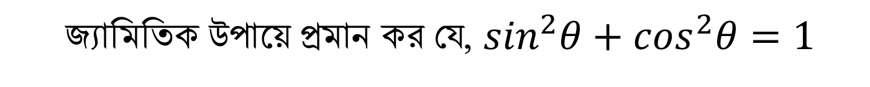
বাড়ীর কাজ
জ্যামিতিক উপায়ে প্রমান কর যে, $\sin^{2}θ+\cos^{2}θ=1$

Slide 13

ধন্যবাদ

